Slide 1



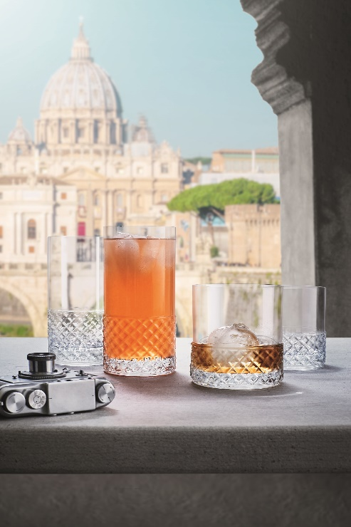



ROMA
Retrouvez-nous sur
www.bormioliluigi.com
luigibormioli
Section : Gobelet - Chope
Luigi Bormioli
Désignation : ROMA GOBELET D.O.F 38 CL
Capacité (cl) : 38
Diamètre (mm) : 85
Hauteur (mm) : 90
Emballage (pcs) : Boite de 6
Volume de l’emballage (long x larg x haut) (mm) : 270 x 180 x 102
Nombre de pièces dans suremballage (pcs) : 24
Volume du suremballage (long x larg x haut) (mm) : 382 x 292 x 223
Poids du suremballage (kg) : 8,77
Quantités palettes (pcs) : 768
Lieu de fabrication : Italie
Code EAN : 0032622027264
FOCUS PRODUITS
DESIGN VINTAGE TENDANCE.
EXTRÊME BRILLANCE ET TRANSPARENCE.
RESISTANCE.
GARANTI 4 000 CYCLES DE LAVAGE INDUSTRIEL SANS ALTERATION DE LA BRILLANCE ET DE LA TRANSPARENCE.
BUVANT MINCE COUPE LASER RENFORCE.
Bormioli Rocco Tableware France
IMMEUBLE LES FLAMANTS Bat D - 13 RUE DE LA PERDRIX - CS 80036
95926 - ROISSY CHARLES DE GAULLE France

